Slide 1


Programación básica en ambiente web
Nombre: Juan José Lair Martínez
Boleta: B150848

Slide 2
HTML 5 <output>
Representa el resultado de un cálculo o una acción de usuario.
Atributos del elemento
for: Indicamos una lista de los elementos que entran en el cálculo
form: Asociamos al elemento <output> en un formulario
name: El nombre del elemento
EJEMPLO: output.html

Slide 3
HTML 5 <progress>
Visualiza una barra de proceso. Los detalles de cómo se muestra depende del navegador.
Atributos del elemento
max: Indica cantidad de trabajo que demorará la carga
value: Indica en qué parte de la tarea ya se ha completado o cargado
position: Devuelve la posición actual (sólo lectura)
labels: Devuelve una lista de etiquetas (sólo lectura)
EJEMPLO: progress.html

Slide 4
form attributes
Los atributos de forma otorgan algo de control extra al elemento form.
Individualmente se puede implementar alguna característica adicional para manipular más ventajas del elemento form.
Los dos principales atributos son:
autocomplete
novalidate

Slide 5
Atributo autocomplete (1)
Nos permite activar un desplegable que se mostrará cuando haga click dentro de él. Por default esta habilitado. Trabaja con los tipos: text, search, url, tel, password, color.
Sintaxis: <input type=“password“ name=“pwd”
autocomplete=“off”>
Soporte del navegador
IE | FireFox | Chrome | Safari | Opera | iOS | Android
10 | 4.0+ | 10+ | 4.0+ | 11.0+ | ✓ | ✓
EJEMPLO: 1 autocomplete.html

Slide 6
Atributo novalidate (2)
Es usado cuando el atributo envía la información para no ser validada dentro del campo form. Se aplica a los input del formulario.
Sintaxis:
<form novalidate>
<p>Nombre <input type="text" required></p>
<p><input type="submit"></p>
</form>
Soporte del navegador
IE | FireFox | Chrome | Safari | Opera | iOS | Android
10 | 4.0+ | 4.0+ | 4.0+ | 11.0+ | -- | --
EJEMPLO: 2 novalidate.html

Slide 7
Input attributes
Los atributos de entrada otorgan algo de control extra al elemento input.
Individualmente se puede implementar alguna característica adicional para manipular más ventajas del elemento input.
Los principales atributos son:
autofocus, min, max, pattern, placeholder
required, step, list, height, width, search
form, formaction, formenctype, formmethod

Slide 8
search input: Campo de búsqueda para formularios (3)
Muestra un campo de entrada de texto que puede hacer validaciones automáticas en un campo de búsqueda.
Sintaxis:
<input type="search“ name="busqueda">
Soporte del navegador
IE | FireFox | Chrome | Safari | Opera | iOS | Android
10 | 4.0+ | 10+ | 4.0+ | 11.0+ | ✓ | ✓
EJEMPLO: 3 search.html

Slide 9
contact information input: Campo de información de contacto (4)
Proporciona información como e-mail, una URL o un número telefónico.
Sintaxis:
<input type=“email“ name=“email">
<input type=“url“ name=“website">
<input type=“tel“ name=“phone">
Soporte del navegador
IE | FireFox | Chrome | Safari | Opera | iOS | Android
10 | 4.0+ | 10+ | 4.0+ | 11.0+ | ✓ | ✓
EJEMPLO: 4 email URL número telefonico.html

Slide 10
date and time input: Campo de fecha y hora (5)
Proporciona la forma de especificar una fecha y/u hora. Formato fecha: 2010-12-31 y hora: 23:59:59
Sintaxis:
<input type=“datetime“ name=“dateAndTime">
<input type=“date“ name=“date">
<input type=“time“ name=“time">
Soporte del navegador
IE | FireFox | Chrome | Safari | Opera | iOS | Android
-- | -- | 10+ | 5.0+ | 9.0+ | ✓ | ✓
EJEMPLO: 5 date time.html

Slide 11
Number input: Campo de número (6)
Proporciona la forma de introducir un número. Puede utilizar atributos de min (mínimo), max (máximo) y step (especifica incremento)
Sintaxis:
<input type=“number“ name=“quantity">
Soporte del navegador
IE | FireFox | Chrome | Safari | Opera | iOS | Android
10 | -- | 10+ | 4.0+ | 9.0+ | ✓ | ✓
EJEMPLO: 6 number.html 6 max min.html

Slide 12
Number input: Campo de número. Rango de números (7)
Proporciona el rango de un número. Se puede especificar el mínimo, máximo o incremento
Sintaxis:
<input type=“range“ name=“volume“ min=“0”
max=“10” step=“.5” value=“5”>
Soporte del navegador
IE | FireFox | Chrome | Safari | Opera | iOS | Android
-- | -- | 10+ | 4.0+ | 10.0+ | ✓ | ✓
EJEMPLO: 7 number min max step.html

Slide 13
Atributo step (8)
Permite establecer el rango de intervalos en los que se pueden mover los valores de los input de fecha y numéricos.
Sintaxis:
<input type="number" name="puntuacion“ step="5"> <!-- el usuario solo podrá meter valores múltiplos del 5-->
Soporte del navegador
IE | FireFox | Chrome | Safari | Opera | iOS | Android
10 | 4.0+ | 10.0+ | 5.0+ | 11.0+ | -- | --
EJEMPLO: 8 step.html

Slide 14
selecting colors: Campo de selección de color (9)
Proporciona la forma para seleccionar un color. El color input restringe a un valor válido de RGB en formato hexadecimal incluyendo el signo de número "#" que aparece antes de los seis dígitos.
Sintaxis:
<input type=“color“ name=“bg”>
Soporte del navegador
IE | FireFox | Chrome | Safari | Opera | iOS | Android
-- | -- | 10+ | 5.0+ | 11.0+ | ✓ | ✓
EJEMPLO: 9 color.html

Slide 15
Creando un drop-down editable (10)
Se utiliza el elemento datalist para crear una lista de sugerencias usando option y asociar la lista con input a través del atributo list.
Sintaxis:
<list=“donation”><datalist id=“donation”><option value=“10.00”>10.00</option></datalist>
Soporte del navegador
IE | FireFox | Chrome | Safari | Opera | iOS | Android
10 | 4.0+ | -- | -- | 10.0+ | -- | --
EJEMPLO: 10 datalist list.html

Slide 16
Atributo list (11)
Referenciado al elemento <datalist> el cual es usado para predefinir opciones para el elemento <input>.
Sintaxis:
<input list="country"> <datalist id="country"> <option value="India"> … />
Soporte del navegador
IE | FireFox | Chrome | Safari | Opera | iOS | Android
10 | 4.0+ | 10.0+ | 5.0+ | 11.0+ | -- | --
EJEMPLO: 11 list.html

Slide 17
Atributo required (12)
Al aplicar el atributo sobre cualquier campo de forma (form) debe de ser completado con el fin de enviar el formulario
Sintaxis:
<input type=“password“ name=“pwd” required>
Soporte del navegador
IE | FireFox | Chrome | Safari | Opera | iOS | Android
10 | 4.0+ | 10+ | 5.0+ | 10.0+ | ✓ | ✓
EJEMPLO: 12 required.html

Slide 18
Atributo autofocus (13)
Al cargar una página el foco del cursor se posiciona en un campo del formulario. Sólo se puede aplicar sobre un único campo.
Sintaxis:
<input type=“search“ name=“query” autofocus>
Soporte del navegador
IE | FireFox | Chrome | Safari | Opera | iOS | Android
10 | 4.0+ | 3.0+ | 4.0+ | 10.0+ | ✓ | ✓
EJEMPLO: 5 13 autofocus.html

Slide 19
Atributo placeholder (14)
Se puede definir el texto que deseamos aparezca dentro del campo del formulario a modo de ayuda.
Sintaxis:
<input type=“email“ name=“email”
placeholder=“user@domain.com”>
Soporte del navegador
IE | FireFox | Chrome | Safari | Opera | iOS | Android
10 | 4.0+ | 4.0+ | 4.0+ | 11.0+ | ✓ | ✓
EJEMPLO: 14 placeholder.html

Slide 20
Atributo pattern (15)
Se especifica una expresión regular que se usará para validar las entradas del usuario. Se restringe el valor de entrada.
Sintaxis:
<input type=“tel“ name=“phone”
pattern=“[2-9][0-9]{2}-[0-9]{3}-[0-9]{4}”>
Soporte del navegador
IE | FireFox | Chrome | Safari | Opera | iOS | Android
10 | 4.0+ | 10.0+ | 5.0+ | 11.0+ | -- | --
EJEMPLO: 15 pattern.html

Slide 21
Atributo formaction (17)
Se puede cambiar el action de un formulario dependiendo del botón en el que se haga click.
Sintaxis:
<input type="submit" formaction="action2.php" value="Otro action">
Soporte del navegador
IE | FireFox | Chrome | Safari | Opera | iOS | Android
10 | 4.0+ | 10.0+ | 5.0+ | 11.0+ | -- | --
EJEMPLO: 17 formaction.html

Slide 22
Atributo formenctype (18)
Especifica la codificación en la que será enviada la información al servidor (sólo con formularios con método post).
Sintaxis:
<input type="submit" formenctype="multipart /form-data" value="Enviar como Multipart/form-data">
Soporte del navegador
IE | FireFox | Chrome | Safari | Opera | iOS | Android
10 | 4.0+ | 10.0+ | 5.0+ | 11.0+ | -- | --
EJEMPLO: 18 formenctype.html

Slide 23
Atributo formmethod (19)
Especifica el método en el que será enviado el formulario.
Sintaxis:
<input type="submit" formmethod="post" formaction="demo_post.asp" value="Enviar usando POST">
Soporte del navegador
IE | FireFox | Chrome | Safari | Opera | iOS | Android
10 | 4.0+ | 10.0+ | 5.0+ | 11.0+ | -- | --
EJEMPLO: 19 formmethod.html

Slide 24
Atributo formnovalidate
Especificamos que el elemento <input> no será validado cuando se envíe .
Sintaxis:
<input type="submit" formnovalidate value="Enviar sin validación">
Soporte del navegador
IE | FireFox | Chrome | Safari | Opera | iOS | Android
10 | 4.0+ | 10.0+ | 5.0+ | 11.0+ | -- | --

Slide 25
Atributo formtarget (20)
Con este atributo sobreescribimos la ventana de destino del formulario por defecto.
Sintaxis:
<input type="submit" value="Enviar“ formtarget= mailto:todocursoonlinees@gmail.com/>
Soporte del navegador
IE | FireFox | Chrome | Safari | Opera | iOS | Android
10 | 4.0+ | 10.0+ | 5.0+ | 11.0+ | -- | --
EJEMPLO: 20 formtarget.html

Slide 26
Atributo height y width (21)
Dichos atributos de altura y anchura sólo se pueden aplicar a los <input> de tipo image .
Sintaxis:
<input type="image" src="ruta_imagen.jpg" alt="Enviar" width="100" height="50">
Soporte del navegador
IE | FireFox | Chrome | Safari | Opera | iOS | Android
10 | 4.0+ | 10.0+ | 5.0+ | 11.0+ | -- | --
EJEMPLO: 21 height&width.html

Slide 27
Atributo multiple (22)
Se pueden seleccionar varios ficheros o emails en el envío de formularios, compatible con file o email.
Sintaxis:
<input type="email" name="emails"
multiple="multiple" />
Soporte del navegador
IE | FireFox | Chrome | Safari | Opera | iOS | Android
10 | 4.0+ | 10.0+ | 5.0+ | 11.0+ | -- | --
EJEMPLO: 22 multiple.html

Slide 28
Atributo form (23)
Representa una sección del documento que contiene controles interactivos que permiten al usuario enviar información a un servidor web.
Sintaxis:
<input type="text" name="nombre" form= "formulario">
Soporte del navegador
IE | FireFox | Chrome | Safari | Opera | iOS | Android
10 | 4.0+ | 10.0+ | 5.0+ | 11.0+ | -- | --
EJEMPLO: 23 sample form.html

Slide 29
Cómo hacer trabajar HTML5 en navegadores viejos y validar formulario de datos (23)
Para ello, se necesita la librería de JavaScript Modernizr que detecta automáticamente la disponibilidad de tecnologías web de última generación.
Sintaxis:
<head> <script src="modernizer.js"></script></head>
<form>
…
</form>
EJEMPLO: Modernizr.html

Slide 30
Tablas CSS3
Estilos básicos. Se definen dos modelos diferentes para el tratamiento de los bordes de las celdas. La propiedad que nos permite seleccionar el modelo de bordes es border-collapse.
border-collapse | Fusión de bordes
Valores | collapse | separate | inherit
Se aplica a… | Todas las tablas
Valor inicial | separate
Descripción | Define el mecanismo de fusión de los bordes de las celdas adyacentes de una tabla

Slide 31
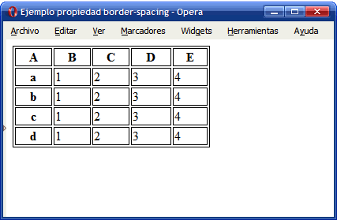
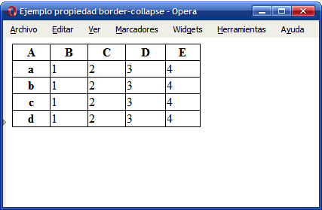
Tablas CSS3
El modelo collapse fusiona de forma automática los bordes de las celdas adyacentes, mientras que el modelo separate fuerza a que cada celda muestra sus cuatro bordes
Fig. Aspecto por defecto, separate
Fig. Propiedad border-collapse: collapse

Slide 32
Tablas CSS3
Si se opta por el modelo separate (modelo por defecto si no se indica lo contrario) se puede utilizar la propiedad border-spacing para controlar la separación de los bordes de cada celda.
Si solamente se indica como valor una medida, se asigna ese valor como separación horizontal y vertical. Si se indican dos medidas, la primera es la separación horizontal y
la segunda es la separación vertical entre celdas.
border-spacing | Espacio entre los bordes
Valores | <medida> <medida>? | inherit
Se aplica a… | Todas las tablas
Valor inicial | 0
Descripción | Establece la separación entre los bordes de las celdas adyacentes de una tabla

Slide 33
Tablas CSS3
Estilos avanzados. CSS define otras propiedades específicas para el control del aspecto de las tablas. Una de ellas es el tratamiento que reciben las celdas vacías de una tabla, que se controla mediante la propiedad empty-cells.
Esta propiedad sólo se aplica cuando el modelo de
bordes de la tabla es de tipo separate.
empy-cells | Tratamiento de celdas vacías
Valores | show| hide| inherit
Se aplica a… | Celdas de una tabla
Valor inicial | show
Descripción | Define el mecanismo utilizado para el tratamiento de las celdas vacías de una tabla

Slide 34
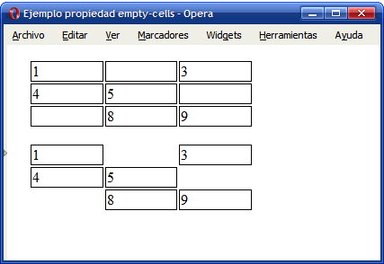
Tablas CSS3
El valor hide indica que las celdas vacías no se deben mostrar. Una celda vacía es aquella que no tiene ningún contenido, ni siquiera un espacio en blanco.
Fig. Aspecto con propiedad empty-cells: hide:

Slide 35
Tablas CSS3
Por otra parte, el título de las tablas se establece mediante el elemento <caption>, que por defecto se muestra encima de los contenidos de la tabla. La propiedad caption-side permite controlar la posición del título de la tabla.
caption-side | Posición del título de la tabla
Valores | top| bottom| inherit
Se aplica a… | Los elementos caption
Valor inicial | top
Descripción | Establece la posición del título de la tabla

Slide 36
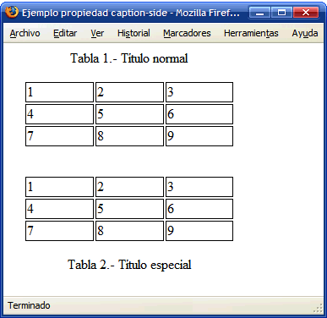
Tablas CSS3
El valor bottom indica que el título de la tabla se debe mostrar después de los contenidos de la tabla. La alineación horizontal se controla mediante la propiedad text-align.

Slide 37
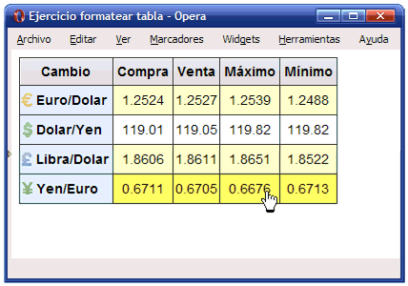
Tablas CSS3
Añadiendo una pequeña mejora: que el color de las filas varíe cuando el usuario pasa el ratón por encima de cada fila. La pseudo-clase :hover permite añadir fácilmente esta característica:
EJEMPLO: estilosCU01052D.css Tablas CSS3.html

